Slide 1
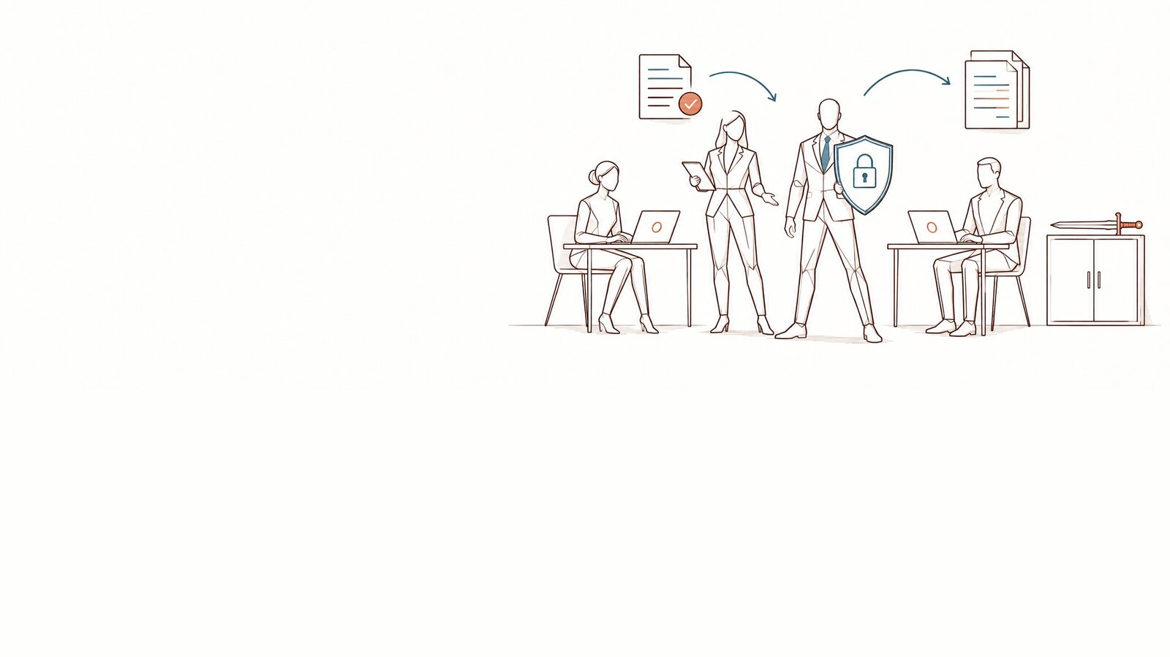
Le plan à 90 jours du DPO
Décider, cadrer, lancer, former, animer, mesurer, réagir · [Organisme]
Kit DoNotLeak · Contee — un exemple à adapter, pas un conseil juridique
Notes:
Le plan qui relie chaque élément du kit : trois phases de trente jours, sept chantiers, qui fait quoi, les instances, la communication, la liste de lancement et la mesure. Remplacez chaque champ entre [crochets].
Image : le panorama « un cadre donne de l’air » du jeu d’images DoNotLeak, en attendant la scène demandée à Contee-Design (D-1 : une DPO ouvre une mallette ; des collègues en prennent chacun un élément). Limite de l’image : la métaphore n’annonce pas la disparition du risque.

Slide 2
Trois phases de trente jours, et ce que chacune livre
Décider, cadrer · J1-30
Lancer, former · J31-60
Animer, mesurer · J61-90
La décision du comité, un sponsor
La charte adaptée, le CSE informé
Le registre, l’AIPD, le questionnaire
Le contact incident publié
L’annonce de la direction
Le webinaire de 45 minutes pour tous
Les Champions recrutés et formés
Les managers formés
La réunion mensuelle des Champions
Des démonstrations dans les équipes
Des volumes suivis, jamais des personnes
Le bilan au comité de direction
Kit DoNotLeak · Contee — un exemple à adapter, pas un conseil juridique
Notes:
Chaque livrable a son modèle dans le kit : la note et la présentation au comité, la charte, la note au CSE, les modèles à copier (e-mails, registre, AIPD, questionnaire de sécurité, incident), le webinaire, la formation des Champions.

Slide 3
Sept chantiers sur six quinzaines
J1-15
J16-30
J31-45
J46-60
J61-75
J76-90
Décider — note et comité
Cadrer — charte, CSE, registre
Lancer — annonce, webinaire
Former — tous, managers, Champions
Animer — rituels des Champions
Mesurer — des volumes
Réagir — la marche à suivre
Kit DoNotLeak · Contee — un exemple à adapter, pas un conseil juridique
Notes:
Décider : jours 1 à 15 ; cadrer : 1 à 30 ; lancer : 31 à 45 ; former : 31 à 75 ; animer : 46 à 90 ; mesurer : 61 à 90 ; réagir : à tout moment, dès le premier jour.

Slide 4
Qui fait quoi — un exemple à adapter
Chantier | Comité de direction | DPO | DSI / RSSI | RH | Managers | Champions
Charte IA | A | R | C | C | I | I
Outil de protection | A | C | R | I | I | I
Formation | I | R | C | A | C | C
Champions du colmatage | I | A/R | I | C | C | R
Mesure | I | A | R | I | I | C
Incident | A | R | R | I | I | C
R
Réalise
A
Répond du résultat
C
Consulté
I
Informé
Kit DoNotLeak · Contee — un exemple à adapter, pas un conseil juridique
Notes:
Un exemple : chaque organisme répartit ses rôles, avec une seule lettre A par ligne. Incident : l’organisme, responsable du traitement, répond de la notification (RGPD, art. 33) ; le DPO conseille et coordonne (art. 39).

Slide 5
Les instances : qui décide, à quel rythme
Instance | Membres | Fréquence | Mandat | Escalade vers
Comité IA et données | DPO, DSI / RSSI, juridique, RH, deux managers, un Champion | Mensuel | Tient la liste des outils validés, tranche les exceptions, suit les volumes | Comité de direction
Comité de direction | La direction générale, le sponsor ; le DPO invité | Trimestriel | Approuve la charte et ses révisions, décide des moyens
Réunion des Champions | Les Champions du colmatage, le DPO | Mensuel | Partage les questions et les leçons, prépare les démonstrations | Comité IA et données
Kit DoNotLeak · Contee — un exemple à adapter, pas un conseil juridique
Notes:
Le comité IA et données tranche les exceptions : un outil demandé, un usage que la charte ne prévoit pas. Ce qu’il ne peut pas trancher remonte au comité de direction.

Slide 6
Qui entend quoi, par quel canal, à quel rythme
Audience | Message | Canal | Cadence | Responsable
Comité de direction | La décision, puis les volumes | Comité | Trimestrielle | DPO
Managers | Le cadre, le temps des Champions | Réunion de managers | Au lancement, puis mensuelle | DPO et RH
Tout le personnel | La charte, l’outil, le réflexe | E-mail, webinaire, intranet | Au lancement, puis rappels | Direction et DPO
Champions | Les rituels, les questions | Réunion, canal dédié | Mensuelle | DPO
CSE | L’outil, la charte, la mesure | Réunion du CSE | Avant le lancement, bilan à 90 jours | DPO et RH
Kit DoNotLeak · Contee — un exemple à adapter, pas un conseil juridique
Notes:
Les textes des e-mails d’annonce sont dans « Modèles à copier » ; la note au CSE et ses quatre diapositives sont dans le kit.

Slide 7
Les rituels des Champions, sur le trimestre
Réunion des Champions
une fois par mois
Lettre des Champions
une fois par mois
Défi trimestriel
lancé, puis ses résultats
Démonstration en équipe
chaque semaine, une équipe
J1
J30
J60
J90
Taille ∝ le temps qu’il prend
Kit DoNotLeak · Contee — un exemple à adapter, pas un conseil juridique
Notes:
Les rituels commencent après la formation des Champions (jours 31 à 45). Le rythme est un exemple : adaptez-le à la taille de vos équipes.

Slide 8
Prêt à lancer ?
La charte approuvée par le comité de direction
Le CSE informé, et consulté lorsque c’est requis
Le registre des traitements mis à jour
Sponsor
DPO et RH
DPO
✓
✕
✓
✕
✓
✕
Le webinaire programmé pour tout le personnel
Les Champions recrutés, leur temps accordé
Le contact en cas d’incident publié
DPO
Managers
DPO
✓
✕
✓
✕
✓
✕
Kit DoNotLeak · Contee — un exemple à adapter, pas un conseil juridique
Notes:
À cocher avant l’annonce à tout le personnel (jour 31) : chaque ligne a son modèle dans le kit.

Slide 9




Mesurer : des volumes, jamais des personnes
Outils validés
Personnes formées
Incidents signalés
Détections par type
Combien d’outils d’IA sont sur la liste, et combien de demandes d’ajout ont été examinées.
La part du personnel formée, équipe par équipe, et les Champions formés.
Combien, de quel type, en combien de temps ils ont été traités — sans nom.
À venir, quand DoNotLeak tournera chez vous : les détections par type de donnée, jamais le contenu.
Kit DoNotLeak · Contee — un exemple à adapter, pas un conseil juridique
Notes:
Personne n’est surveillé ; ce que chacun écrit n’est pas lu. Les comptages de DoNotLeak au sein de l’organisme, par type de donnée, sont annoncés « bientôt » sur la page Gouvernance : ils n’existent pas encore.

Slide 10
Dire oui à l’IA, avec un cadre qui tient.
[Nom du DPO] · [adresse]
1.
Présenter la note au comité de direction : [date]
2.
Adapter la charte avec votre conseil
3.
Recruter les premiers Champions du colmatage
Kit DoNotLeak · Contee — un exemple à adapter, pas un conseil juridique

Slide 11
Licence — gardez cette mention
Source
Adapté du kit DoNotLeak publié par Contee (https://donotleak.contee.eu/dpo) sous licence Creative Commons Attribution – Partage dans les mêmes conditions 4.0 (CC BY-SA 4.0, https://creativecommons.org/licenses/by-sa/4.0/deed.fr).
Ce que vous pouvez faire
Vous pouvez le copier, l’adapter et le diffuser, pour tout usage, en citant Contee.
Si vous l’adaptez
Partage dans les mêmes conditions : si vous publiez une version adaptée, publiez-la sous la même licence, pour que chacun puisse à son tour profiter des améliorations.
Kit DoNotLeak · Contee — un exemple à adapter, pas un conseil juridique
Notes:
Cette mention reste sur la dernière page de toute version adaptée : c’est la condition de la licence CC BY-SA 4.0. Un exemple à adapter, pas un conseil juridique.

